Slide 1
”Untitled game”
Arttu Anttonen
Jani Kähkönen

Slide 2
Yleistä
Top-down shooter
Kääntyminen ”360 astetta”
Pelaajaa kohti hakeutuvia kohteita
Pelaajaa seuraava kamera
Törmäys tarkistus
Ikkunan skaalaus

Slide 3
Luokkarakenne
Menu:
-Statistics
-Start
Window:
-Frame
-Panel
Listener:
-Panel
-Input
Camera
Game: -Render -Update
World
Entity:
Player
Enemy

Slide 4
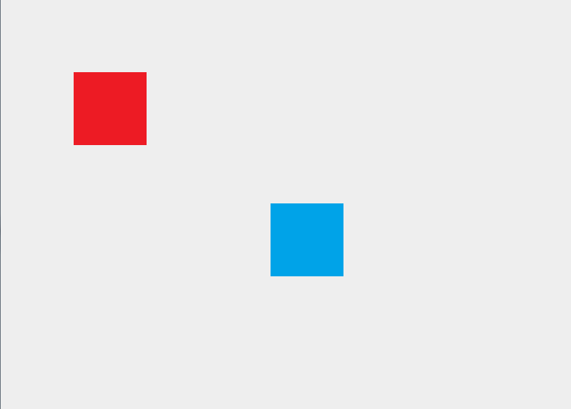
Kuva 1: kuvien liikuttelua

Slide 5
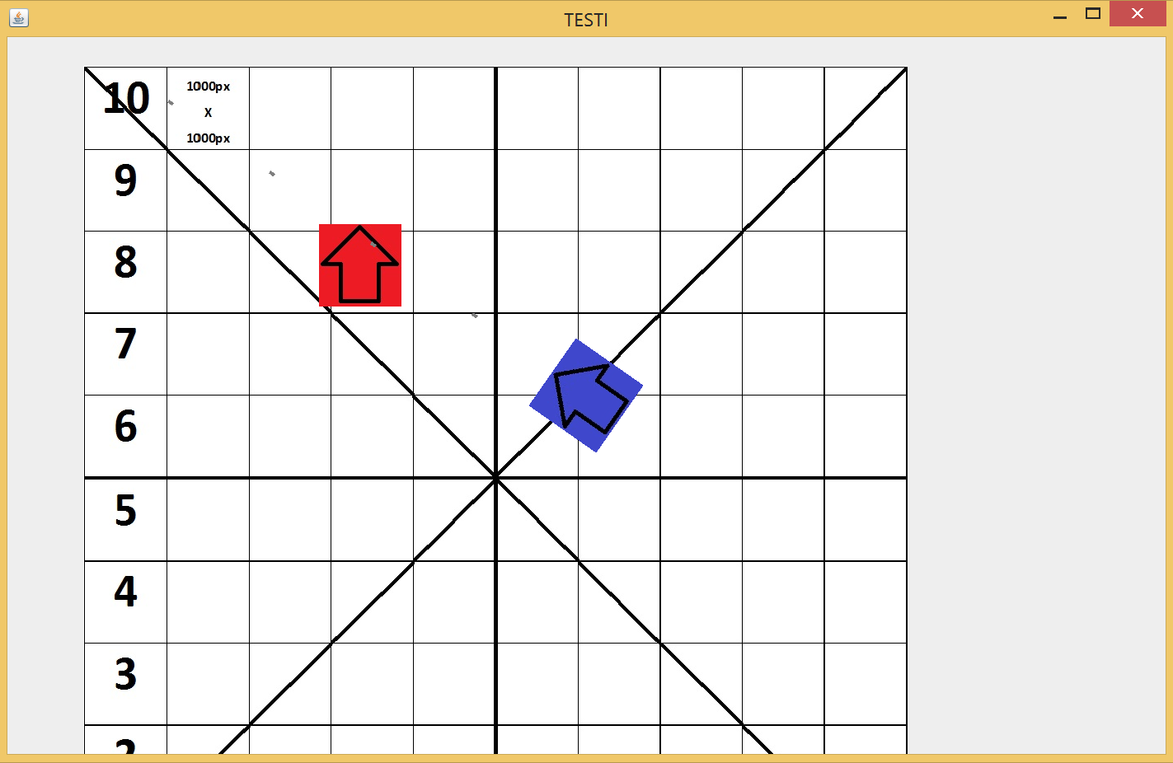
Kuva 2: ensimmäinen tausta

Slide 6
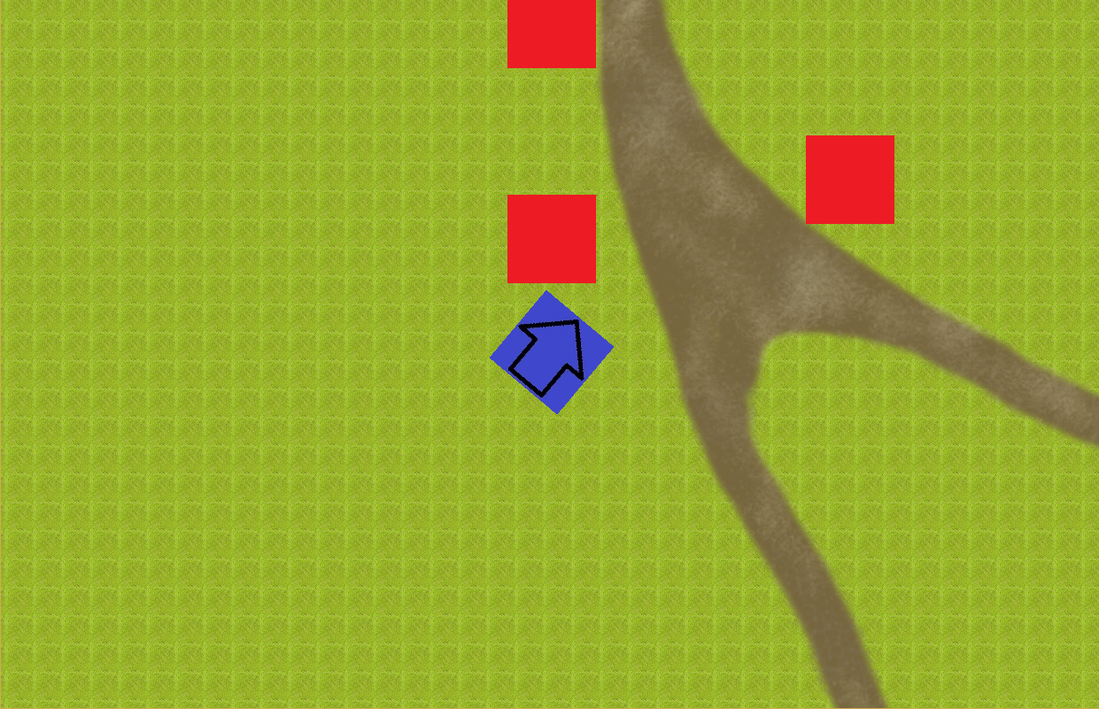
Kuva 3:

Slide 7
Yhteenveto
Aikaa käytetty yhteensä noin 150h
Koodia n. 810 riviä
Luokkien lukumäärä 14kpl
java tiedostoja 10kpl
Kuvien lukumäärä 8kpl

